Slide 1














旦
大
学
建
校
周
年
复
120
博学而笃志 · 切问而近思
汇报人：讯飞智文

Slide 2


目录
01
输入标题
02
输入标题
Enter a title
Enter a title
03
输入标题
输入标题
04
Enter a title
Enter a title

Slide 3
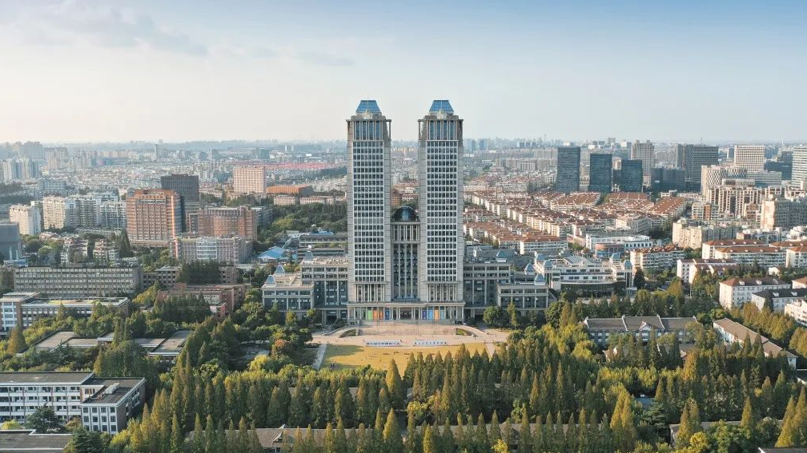





01
输入标题
Enter a title

Slide 4




请输入一级标题文案
请输入标题文案
这里添加详细内容文案这里添加详细内容文案这里添加详细内容文案这里添加详细内容文案这里添加详细内容文案这里添加详细内容文案这里添加详细内容文案这里添加详细内容文案这里添加详细内容文案这里添加详细内容文案

Slide 5



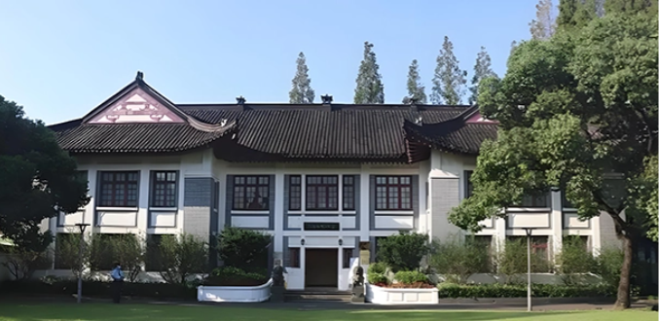
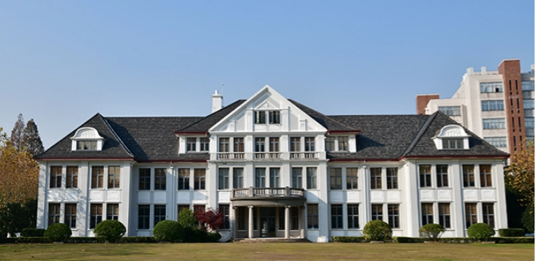

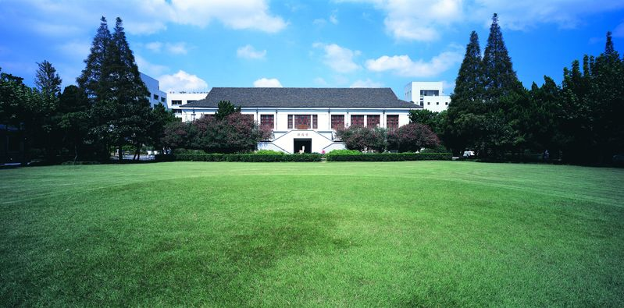
请输入一级标题文案
01 请输入标题文案
02 请输入标题文案
这里添加详细内容文案这里添加详细内容文案这里添加详细内容文案这里添加详细内容文案这里添加详细内容文案这里添加详细内容文案
这里添加详细内容文案这里添加详细内容文案这里添加详细内容文案这里添加详细内容文案这里添加详细内容文案这里添加详细内容文案

Slide 6

请输入一级标题文案
请输入标题文案
请输入标题文案
这里添加详细内容文案这里添加详细内容文案这里添加详细内容文案
这里添加详细内容文案这里添加详细内容文案这里添加详细内容文案
请输入标题文案
请输入标题文案
这里添加详细内容文案这里添加详细内容文案这里添加详细内容文案
这里添加详细内容文案这里添加详细内容文案这里添加详细内容文案

Slide 7







谢
谢
看
观
THANKS

